Slide 1

Szkoła w centrum profilaktyki.
Ministerstwo Zdrowia uruchamia
WOBASZ DZIECI
Warszawa, 5 maja 2026 r.

Slide 2



NARODOWY PROGRAM
CHORÓB UKŁADU KRĄŻENIA
NA LATA 2022 – 2032
Prof. dr hab. n. med. Piotr Dobrowolski
Pełnomocnik Ministra Zdrowia
do spraw NarodowegoProgramu Chorób Układu Krążenia
na lata 2022-2032

Slide 3
“Miażdżyca, to choroba pediatryczna,
która swoje konsekwencje kliniczne ujawnia u dorosłych”
Paradygmat Współczesnej prewencji

Slide 4


Od okresu prenatalnego do starości...
Prenatalny
Dzieciństwo
Dorosłość
Starość
Wpływ zdrowia matki
i czynników epigenetycznych
na przyszłą podatność naczyniową
Pojawienie się
pierwszych nacieków tłuszczowych
w ścianach tętnic
dużego kalibru
Wystąpienie zdarzeń naczyniowych
- zawału serca
i udaru mózgu wskutek pękniećia blaszki
Niewydolnoścćserca, otępienie
i niepełnosprawność
jako następstwa przewlekłej miażdzycy

Slide 5
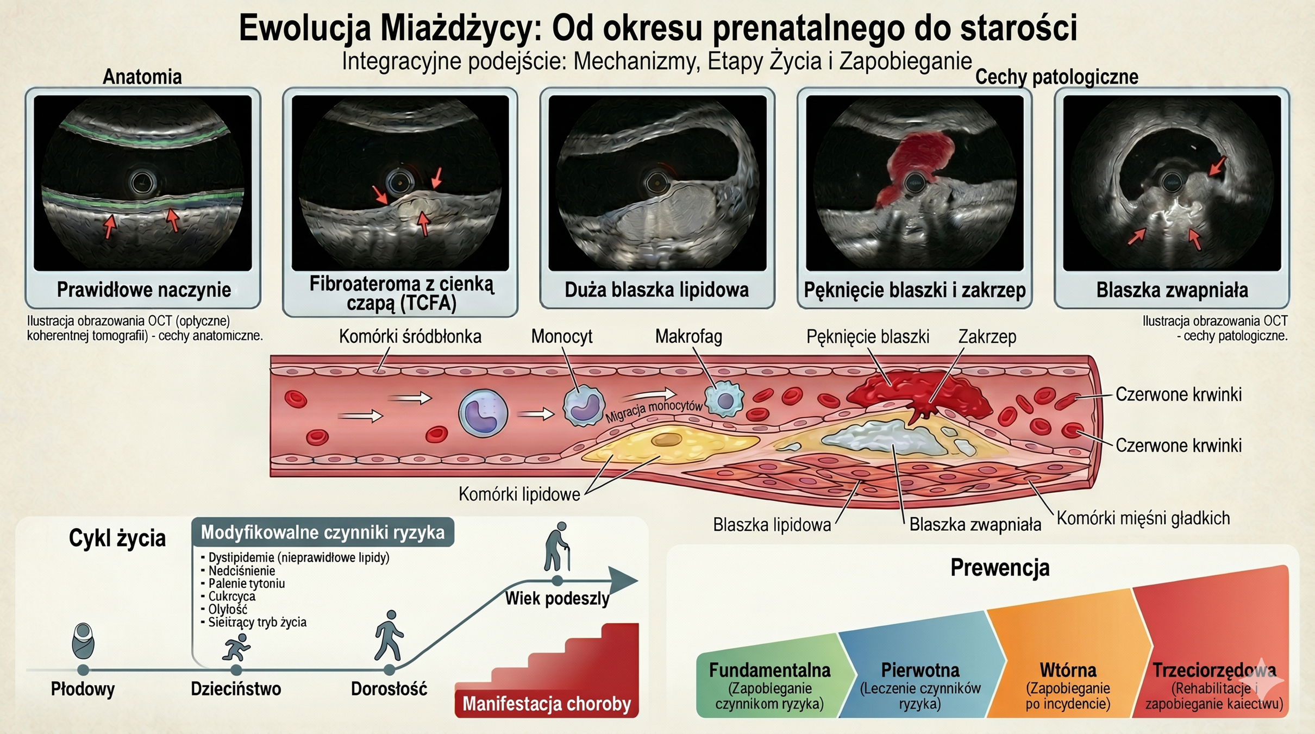

Slide 6


Badanie WOBASZ DZIECI
odpowiada na potrzebę oceny czynników ryzyka chorób układu krążenia
w zróżnicowanej wiekowo populacji dzieci i młodzieży.
WOBASZ DZIECI to szeroko zakrojone
badanie epidemiologiczne skierowane
do populacji dzieci i młodzieży.
Jego wyniki będą kluczowe dla kształtowania
przyszłej polityki zdrowotnej państwa,
w szczególności w zakresie profilaktyki
chorób układu krążenia oraz poprawy
jakości życia przyszłych pokoleń.
Wczesna wiedza, dłuższe życie

Slide 7
Zdrowie dzieci we wczesnym wieku szkolnym
2022-2023
  6383 dzieci 7-9 lat
Sen poniżej 9 godzin
  25%
Nadwaga i otyłość
  13-19%
Oglądanie telewizji
i media elektroniczne
2 godziny i więcej...
  24-33%
Podwyższone
ciśnienie skurczowe
34-39% dni szkolne
Warzywa codziennie
65-81% weekendy
  39-37%
Aktywność fizyczna umiarkowana 5 dni
w tygodniu i więcej
Aktywność fizyczna intensywna 2 dni
w tygodniu i więcej
  68-46%
  64-59%
Fijałkowska A. Dzielska A. Zdrowie Dzieci w Wieku Wczesnym Szkolnym. Raport z Badan 2022-2023. Warszawa 2024

Slide 8
Alkohol
(≥100 g/tydzień)
Czas spędzany przed ekranem
(dni powszednie)
  5,8h
Zalecana ilość ćwiczeń
o umiarkowanej / dużej intensywności
  13%
  21%
  5,9h
Osoby obecnie palące
Czas snu < 7h
(dni powszednie)
LATO
  61%
  71%
  40%
  38%
ZIMA
  53%
  41%
  35%
  61%
Polska
10 095 uczniów IV klasy liceum w wieku 18 lat
Identyfikacja krótkiego snu
jako czynnika ryzyka:
Identyfikacja
spożycia alkoholu
jako czynnika ryzyka:
Identyfikacja czynników
ryzyka zawału serca:
OTYŁOŚCI
WYSOKI POZIOM CHOLESTEROLU
CUKRZYCY
  22%
  19%
  33%
  21%
  64%
  65%
CUKRZYCY
RAKA
PALENIE
  17%
  13%
  51%
  46%
  62%
  60%

Slide 9

16 województw
  107 gmin
3523
  dzieci i nastolatków
9035
  osób
  7 lat
  18 lat
  19 lat
  99 lat

Slide 10
  Zespół badania WOBASZ DZIECI
Narodowy Instytut Kardiologii
Centrum Zdrowia Dziecka
Konsultanci Naukowi
  Janina Stępińska
  Aleksander Prejbisz
  Piotr Dobrowolski
  Agnieszka Doryńska
  Rafał Patoła
  Anna Małek
  Weronika Burzyńska
  Aleksandra Piwońska
  Jerzy Piwoński
  Łucja Gładysz
  Mieczysław Litwin
  Zbigniewa Kułaga
  Łukasz Obrycki
  Maria Miszczak-Knecht
  Lidia Ziółkowska
  Beata Bocian
  Anna Fijałkowska

Slide 11
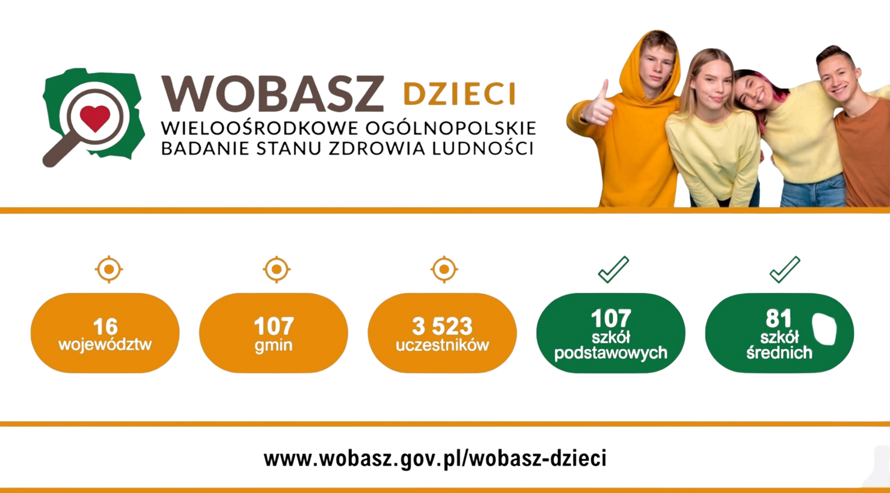
W 2026 roku rozpoczyna się realizacja ogólnopolskiego badania epidemiologicznego WOBASZ DZIECI, którego celem jest kompleksowa ocena stanu zdrowia dzieci i młodzieży w Polsce w wieku 7-18 lat
oraz identyfikacja głównych czynników ryzyka chorób układu krążenia (ChUK).

Slide 12
Jak przebiega badanie?
  uczestnicy losowani są w szkołach
  badanie odbywa się za zgodą rodzica/opiekuna
  metody oparte są na sprawdzonych programach (m.in. OLAF, WOBASZ)
  Cele badania
  ocena czynników ryzyka chorób serca u dzieci
  porównanie zdrowia dzieci w różnych regionach Polski
  stworzenie bazy danych zdrowotnych
  tworzenie biobanku próbek krwi
  monitorowanie zmian co kilka lat
Dlaczego warto wziąć udział w badaniu?
  To inwestycja w zdrową przyszłość dzieci.
  Dzięki badaniu możliwe jest wczesniejsze wykrycie problemów i skuteczna profilaktyka

Slide 13
Etapy realizacji badania WOBASZ DZIECI
Realizacja projektu została podzielona na trzy główne etapy:
1.Etap przygotowawczy
Obejmuje szkolenia zespołów badawczych, przygotowanie zaplecza organizacyjnego oraz opracowanie szczegółowego harmonogramu.
2.Etap badań terenowych
W jego ramach prowadzone będą:
  obadania ankietowe dotyczące stylu życia i stanu zdrowia
  opomiary fizykalne (masa ciała, wzrost, obwody, ciśnienie tętnicze)
  oanalizy biochemiczne (badania krwi i moczu)
  owprowadzanie i weryfikacja danych w systemie
3.Etap raportowania
  Obejmuje analizę zebranych danych oraz przygotowanie raportu cząstkowego z realizacji badania.

Slide 14


Slide 15
